Slide 1
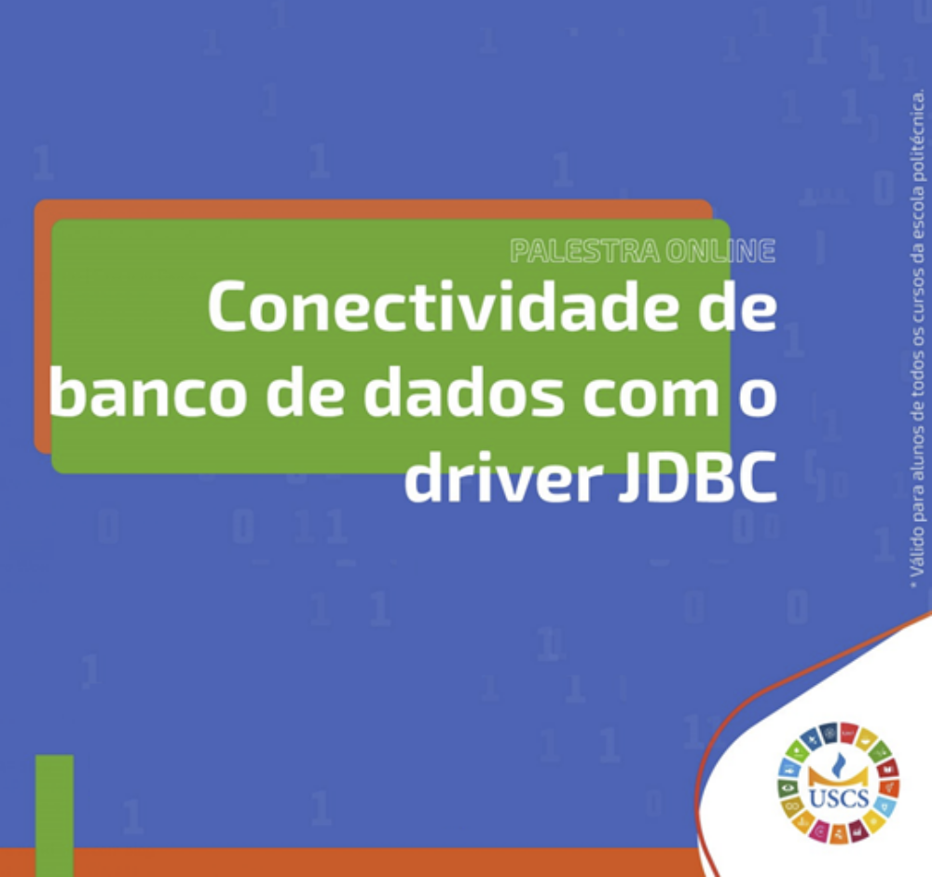

Prof. Aparecido V. de Freitas
Doutor em Engenharia
da Computação pela EPUSP
aparecido.freitas@prof.uscs.edu.br
aparecidovfreitas@gmail.com

Slide 2

Introdução
A SQL Embutida às vezes é chamada de Técnica de Programação de Banco de Dados Estática, pois o texto da consulta é escrito no código fonte do programa e não pode ser alterado sem uma nova compilação ou reprocessamento do código fonte;

Slide 3
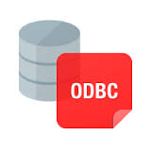
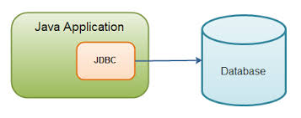

Programação SQL - CLI
Nesta técnica de programação SQL, disponibiliza-se ao programa SQL uma biblioteca de funções (também conhecida por interface de programação de aplicação (API), para acesso ao sistema gerenciador de banco de dados;
Nesta técnica, a partir do programa SQL efetuam-se chamadas de função de biblioteca, e por essa razão a técnica é chamada SQL/CLI – CALL LEVEL INTERFACE;
Um exemplo deste tipo de programação SQL é JDBC – Java DataBase Connectivity, uma biblioteca de funções (driver) para acessar banco de dados com Java. Outro exemplo é ODBC – Open DataBase Connectivity.

Slide 4

Quais as vantagens de se usar CLI ao invés de SQL embutido ?

Slide 5

Programação SQL CLI - Vantagens
A principal vantagem do uso de uma interface de chamada de função (CLI) é que ela facilita o acesso à múltiplos bancos de dados no mesmo programa de aplicação, mesmo que eles estejam armazenados em diferentes sistemas de gerenciamento de banco de dados;
Ao se empregar SQL CLI, não há necessidade de se empregar pré-processadores para o processamento do código SQL. No entanto, a sintaxe e outras verificações dos comandos SQL precisam ser feitas em tempo de execução.

Slide 6
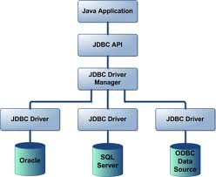
JDBC
API for Java que define a forma pela qual um programa acessa um banco de dados;
Primeira versão do JDBC – Java Database Connectivity liberada pela Sun em 1996;
Este liberação permitiu que programadores Java pudessem fazer conexão a um banco de dados, atualização e consultas através da linguagem SQL;
Características: Portabilidade, API independente do SGBD subjacente, Estrutura em camadas.

Slide 7

Conectividade JDBC
Programas desenvolvidos com Java e JDBC são independentes de plataforma e de fornecedores de SGBD.
Pode-se mover dados de um SGBD para outro (por exemplo, SQL Server para DB/2).

Slide 8
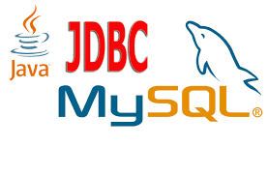
Padrão JDBC de acesso a Bases de Dados
API de acesso para executar comandos SQL;
Implementado no pacote padrão java.sql;
Envio para qualquer tipo de Banco de Dados relacional;
Interface baseada no X/OPEN SQL CLI;
Independente de API/Linguagem proprietária dos fabricantes de SGBD (IBM DB/2, Microsoft, Oracle, Informix, …)
Uso de drivers específicos de fabricantes do SGBD.

Slide 9
A arquitetura JDBC
JDBC é composto por um conjunto de interfaces, cada qual implementada diferentemente pelos fornecedores;
O conjunto de classes que implementam as interfaces JDBC para um particular banco de dados é chamada JDBC driver;
Os detalhes de como esta implementação foi feita é irrelevante (encapsulamento).

Slide 10
Arquitetura JDBC
Aplicações Java “conversam” com o gerenciador de drivers JDBC (Driver Manager);
Este, por sua vez, se comunica com algum driver carregado em tempo de execução;
O programa de aplicação interage apenas com a API do gerenciador de drivers;
O gerenciador de drivers interage com o driver específico do SGBD, que por sua vez interage com o SGBD;

Slide 11


Arquitetura JDBC
Aplicação A
Aplicação B
Aplicação C
JDBC Driver
Manager
JDBC/ODBC
Bridge
JDBC nativa
ODBC
Driver
JDBC
BD
BD

Slide 12

Pacote java.sql
Na maioria definida por meio de interfaces;
A implementação destas interfaces é feita pelo fornecedor do driver do banco de dados( por exemplo: DB2, Oracle, etc ) ;
Com isso, JDBC padronizou o modo de se conectar ao banco de dados, liberando o driver para ser implementado pelos fornecedores, que na verdade é que são os especialistas em SGBD.

Slide 13
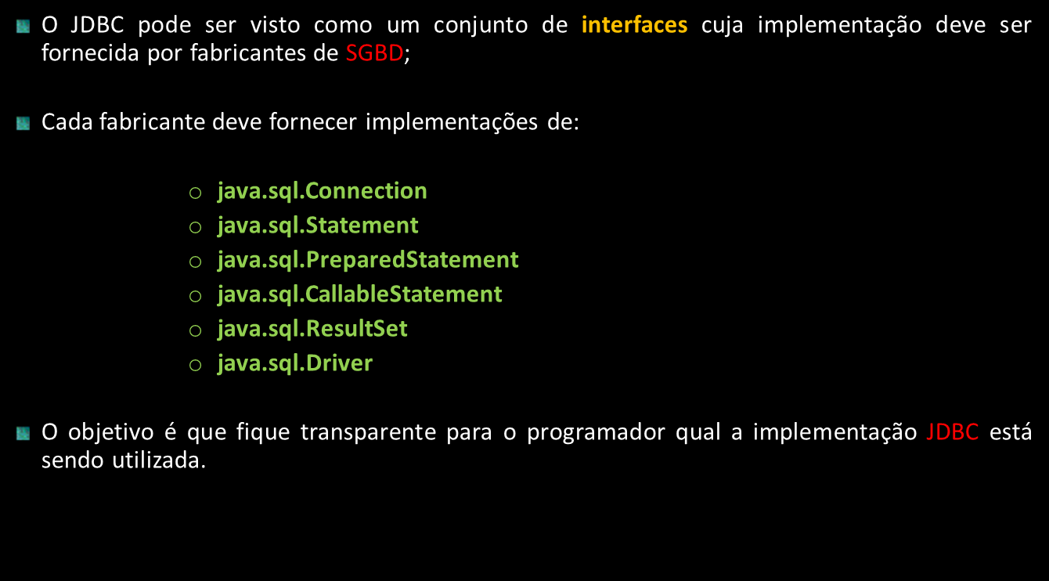

Implementações JDBC

Slide 14

Instalação JDBC
O pacote JDBC faz parte da JDK, incluso com as distribuições Java;
As classes e interfaces que compões a API JDBC estão nos packages java.sql e javax.sql;
Entretanto, deve-se obter um driver para o sistema de gerência de banco de dados a ser utilizado.
Lista de drivers JDBC disponíveis:
http://www.oracle.com/technetwork/java/index-136695.html

Slide 15
Classes Principais - JDBC
java.sql.DriverManager
  Provê serviços básicos para gerenciar diversos drivers JDBC;
java.sql.Connection
  Representa uma conexão estabelecida com o BD;
java.sql.Statement
  Representa sentenças onde são inseridos os comandos SQL;
  Permite realizar todo o tratamento das consultas (select) e dos comandos de atualizações (insert, delete, update)
java.sql.ResultSet
  Representa o conjunto de registros resultante de uma consulta;
  Permite manipular os resultados;
  Permite realizar coerção (cast) entre tipos Java e SQL;

Slide 16
Interação Programa JDBC
Driver Manager
Connection
Conexão JDBC
Driver JDBC
Aplicação
Statement
SGBD
Result Set

Slide 17
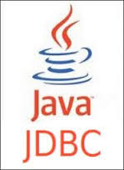

Processamento de aplicação JDBC
Definição de qual driver será utilizado na aplicação;
Carga do driver;
Criação do objeto Connection que será responsável pelas atividades de conexão banco de dados;
Criação dos objetos Statement e ResultSet para envio de queries;
Execução das queries (TRANSAÇÃO SQL processada pelo SGBD);
Processamento dos resultados;
Fechamento (Close) da conexão.

Slide 18
Como efetuar conexão com o servidor de banco de dados ?

Slide 19
Classe DriverManager
Responsável por abrir uma conexão, especificada através de uma URL, com uma base de dados, utilizando um determinado driver;
Possui registro de todos os drivers já carregados;

Slide 20

Definição do Driver
Numa aplicação Java, podemos ter vários drivers trabalhando ao mesmo tempo;
A definição do driver é feita por meio de um String de conexão;
O driver é um arquivo .jar e devemos tê-lo em um classpath, do contrário a aplicação não o encontrará.
Deve-se anexar o driver no classpath, no instante da execução da aplicação Java.
java -classpath diretorio/meudriver.jar Minhaclasse

Slide 21

Conexão ao Banco de Dados
Para a conexão com o banco deve-se instancioar um objeto do tipo Connection através da chamada do método getConnection() da classe DriverManager.
O método getConnection() recebe como parâmetros informações relativas ao data-source (URL), usuário e senha para autenticação.

Slide 22

Exemplo - Driver MariaDB - nativo
Baixar o driver a partir do endereço:
https://downloads.mariadb.org/connector-java/
Salvar em algum diretório do Servidor;
Configurar o Path do Eclipse para que o projeto visualize o driver.

Slide 23
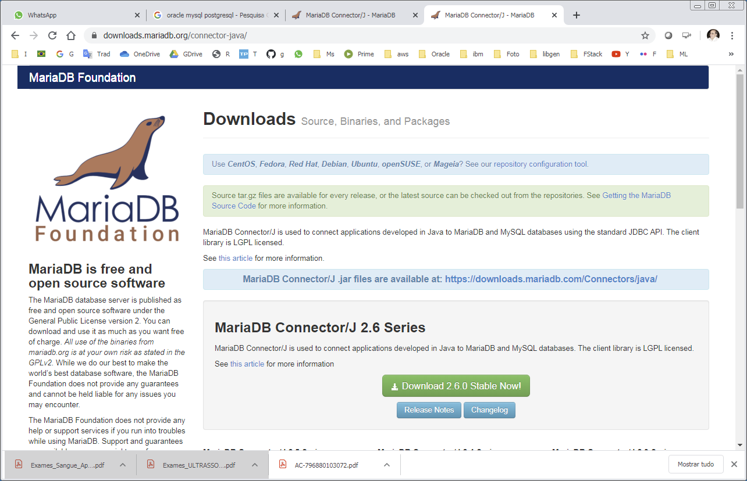
Exemplo - Driver MariaDB - nativo

Slide 24
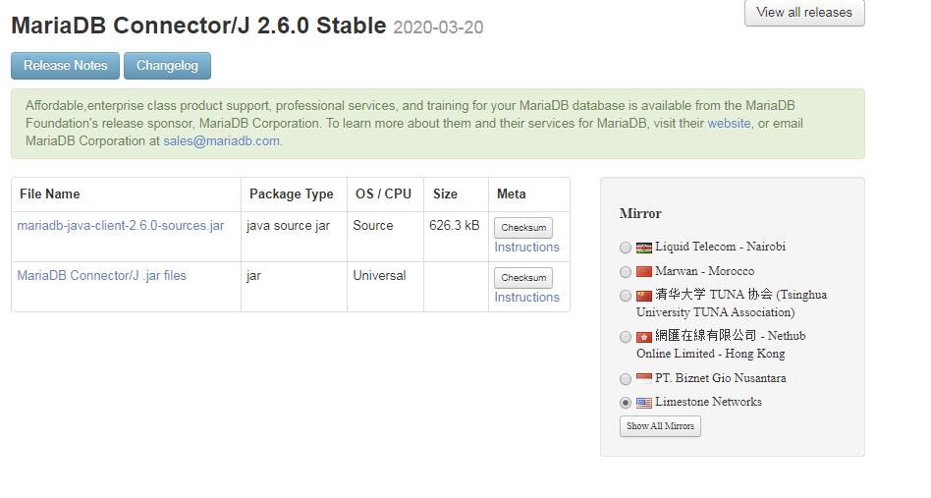
Exemplo - Driver MariaDB - nativo

Slide 25
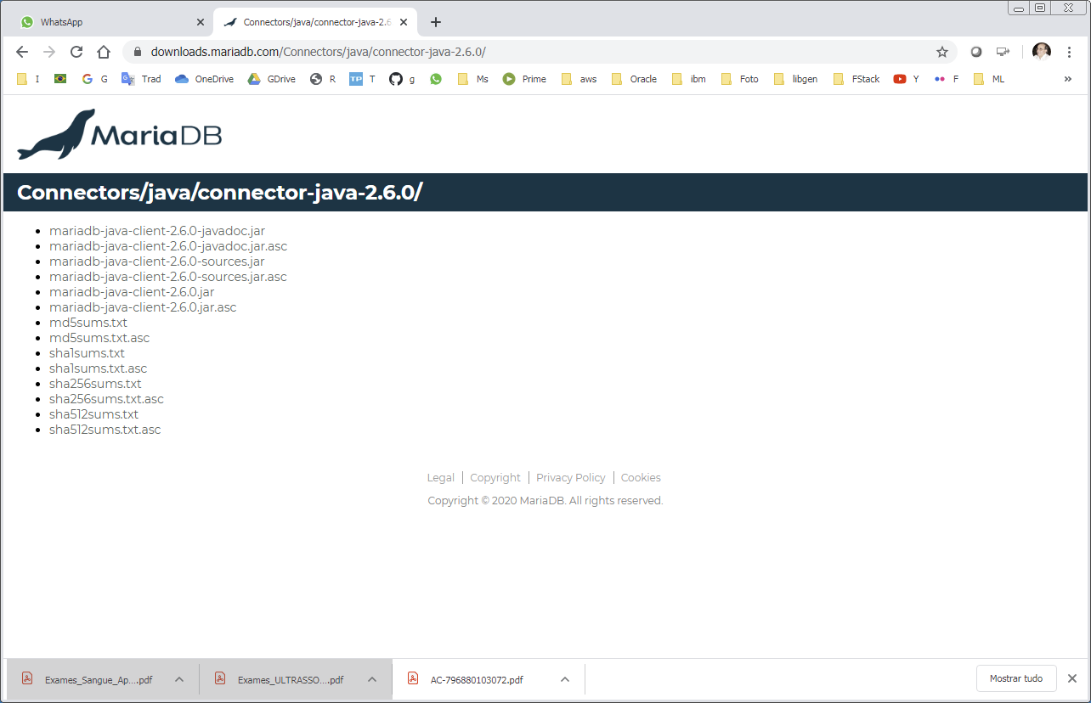
Exemplo - Driver MariaDB - nativo
Baixar o driver em alguma pasta de seu sistema.

Slide 26
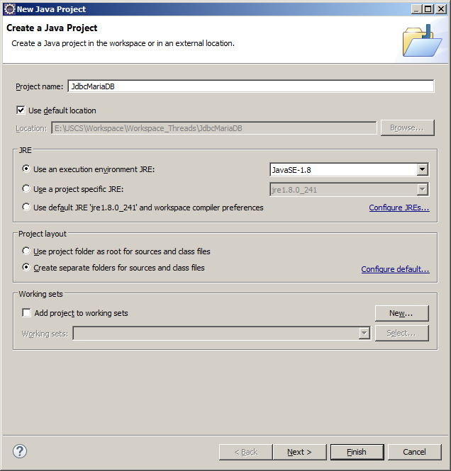
Exemplo - Driver MariaDB - nativo
Criar um Projeto Java no Eclipse

Slide 27
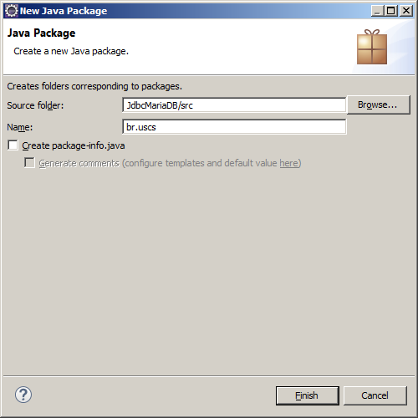
Exemplo - Driver MariaDB - nativo
Criar um package

Slide 28
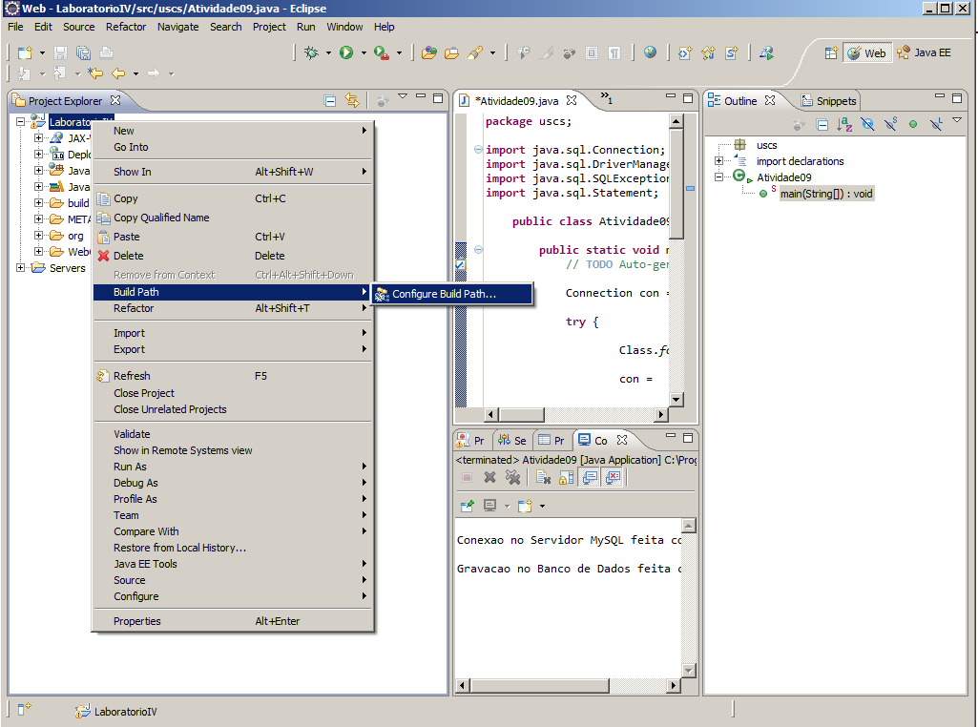
Configuração do Path - Eclipse
Botão direito no Projeto > Build Path > Configure Build Path ...

Slide 29
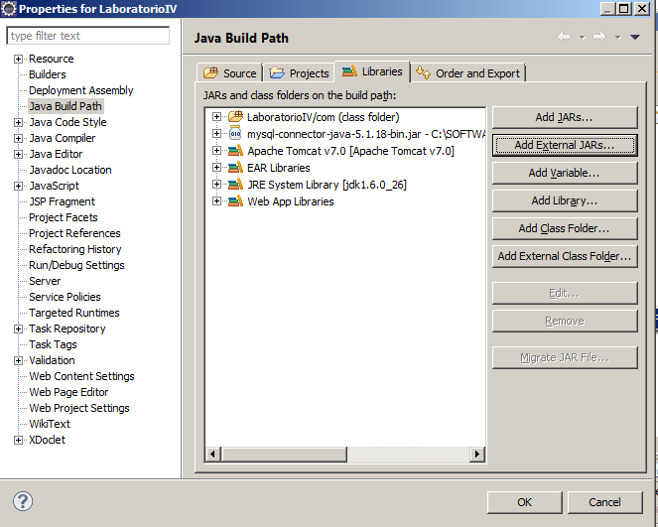
Configuração do Path - Eclipse
Clicar em Add External JARS... e selecionar o driver JDBC salvo

Slide 30
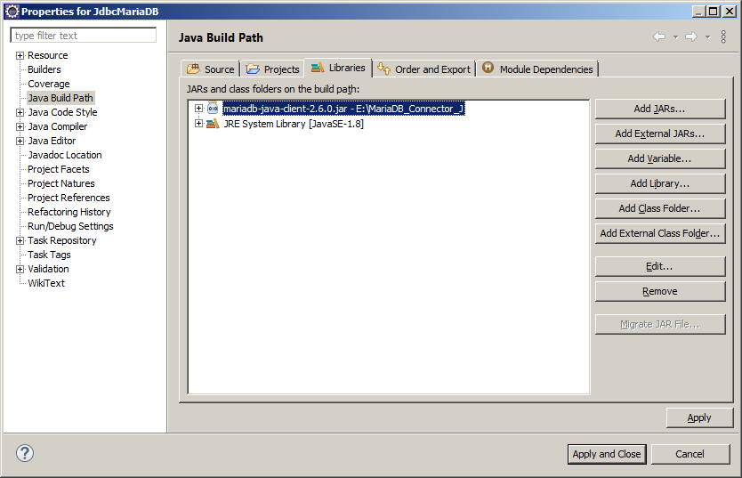
Configuração do Path - Eclipse
Clicar Apply and Close

Slide 31
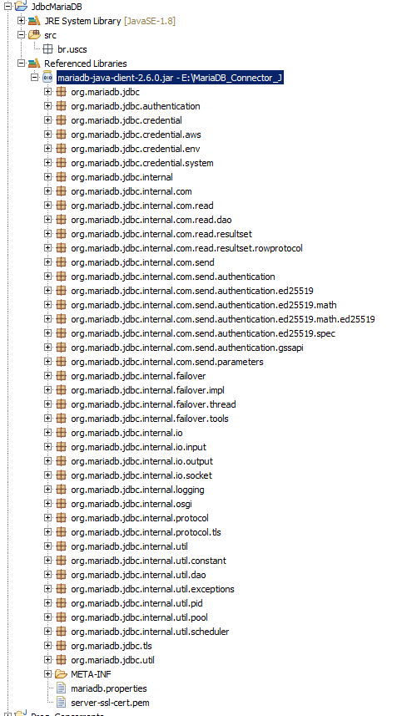
Configuração do Path - Eclipse
Checar se o driver JDBC está anexado ao Projeto

Slide 32
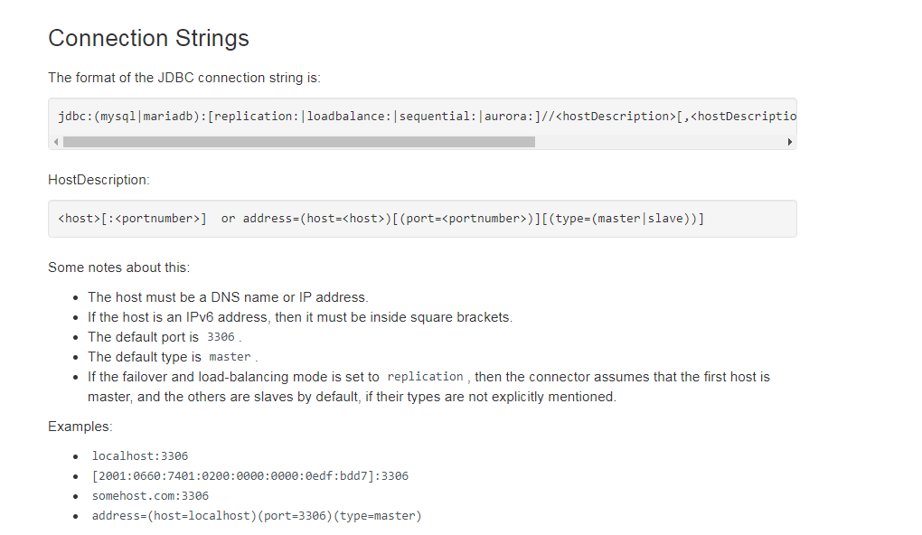
Configuração do JDBC - MariaDB
Verificar na documentação do MariaDB qual o nome do String de conexão JDBC do SGBD MariaDB.
https://mariadb.com/kb/en/about-mariadb-connector-j/
Exemplo: "jdbc:mariadb://localhost:3306/db?"+"user=root&password="+"");

Slide 33
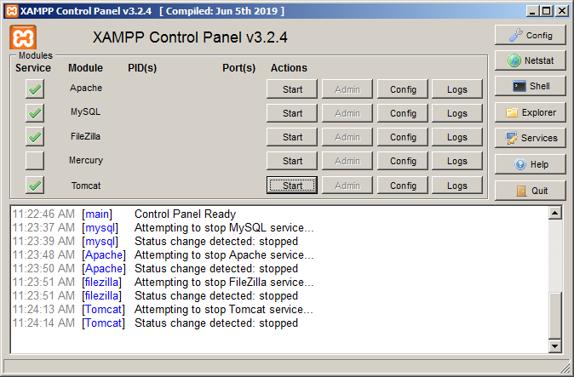
Programa Java para conectar MariaDB
Criação do Banco de Dados
Ativar XAMPP

Slide 34
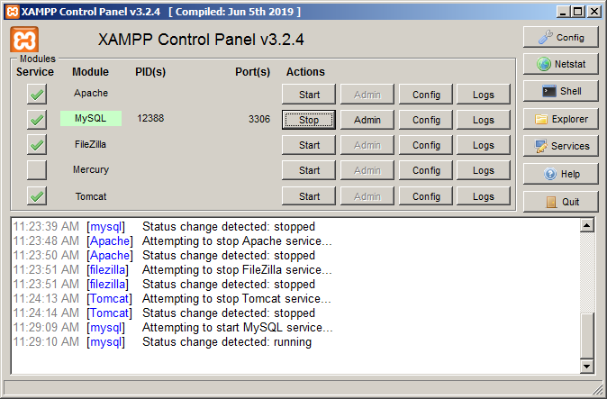
Programa Java para conectar MariaDB
Criação do Banco de Dados
Ativar serviço MySQL (MariaDB)

Slide 35
Programa Java para conectar MariaDB
Criação do Banco de Dados
Conectar MariaDB com user e password , através do Shelll

Slide 36
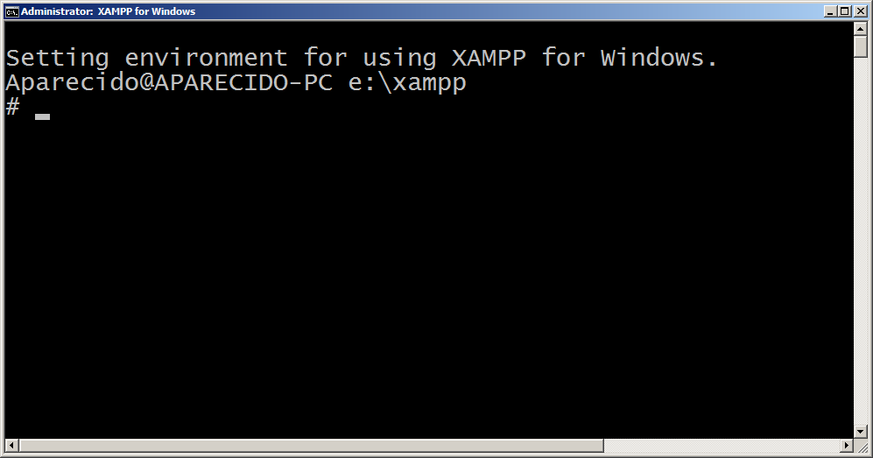
Programa Java para conectar MariaDB
Shell – XAMPP

Slide 37
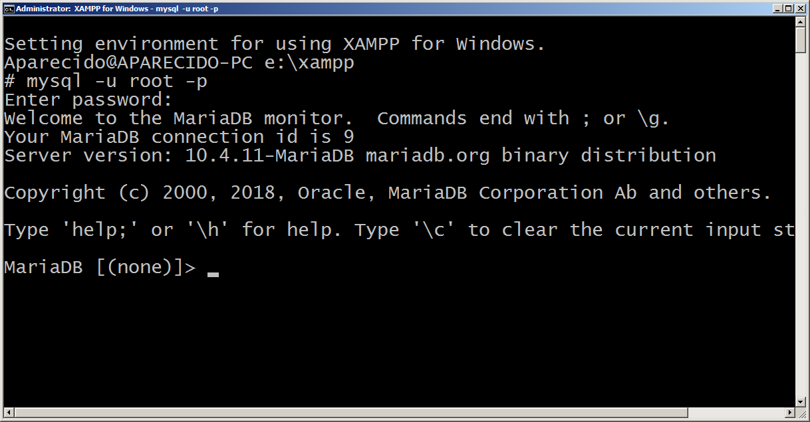
Programa Java para conectar MariaDB
Fazer conexão client com o MariDB
Comando: mysl -u root -p

Slide 38
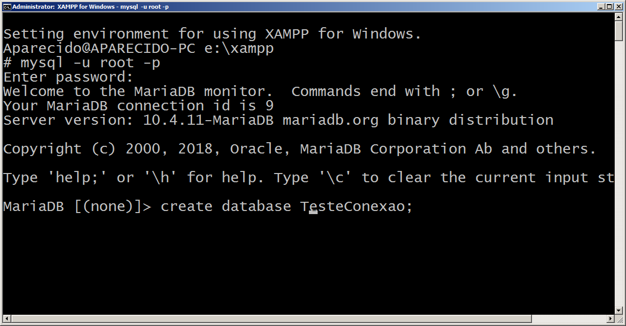
Programa Java para conectar MariaDB
Criando um banco de Dados: TesteConexao

Slide 39
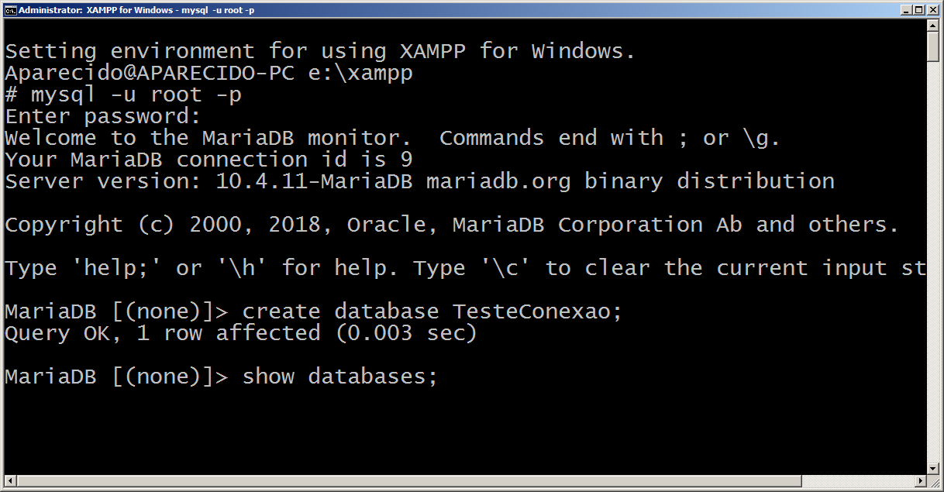
Programa Java para conectar MariaDB
Exibindo os bancos de Dados

Slide 40
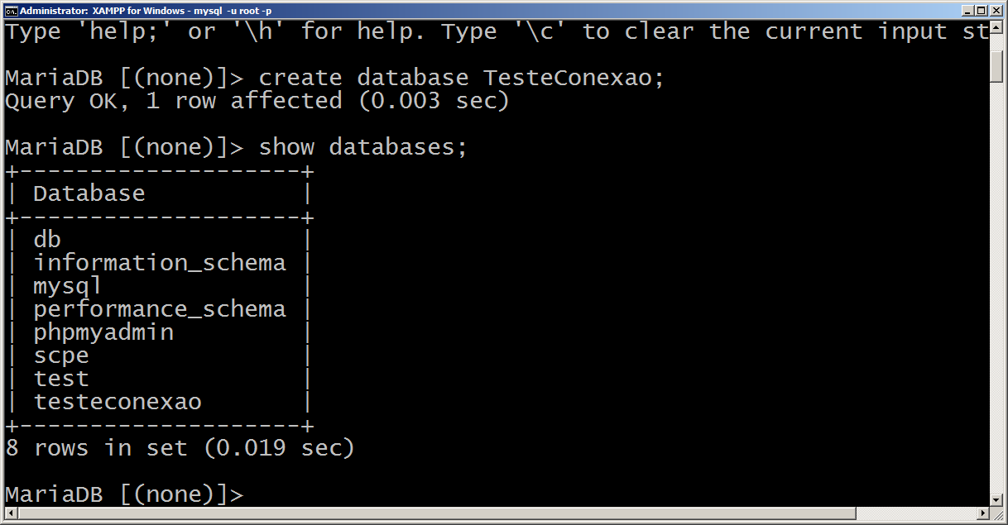
Programa Java para conectar MariaDB
Exibindo os bancos de Dados

Slide 41
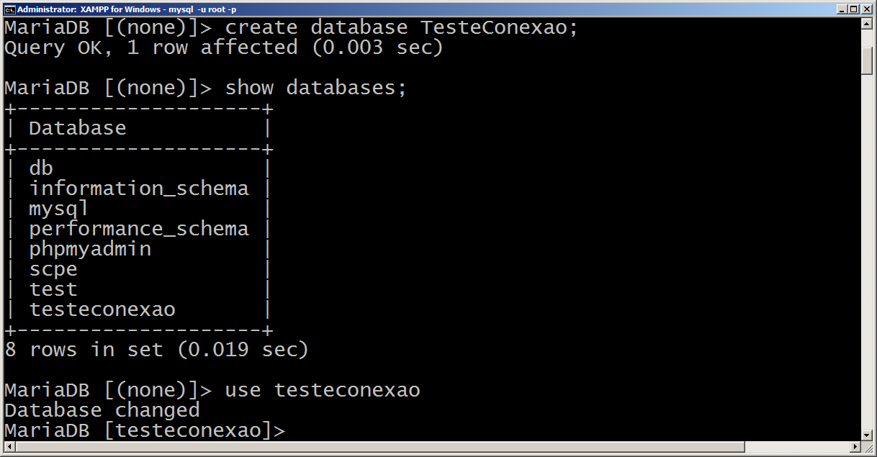
Programa Java para conectar MariaDB
Abertura do Banco de Dados

Slide 42
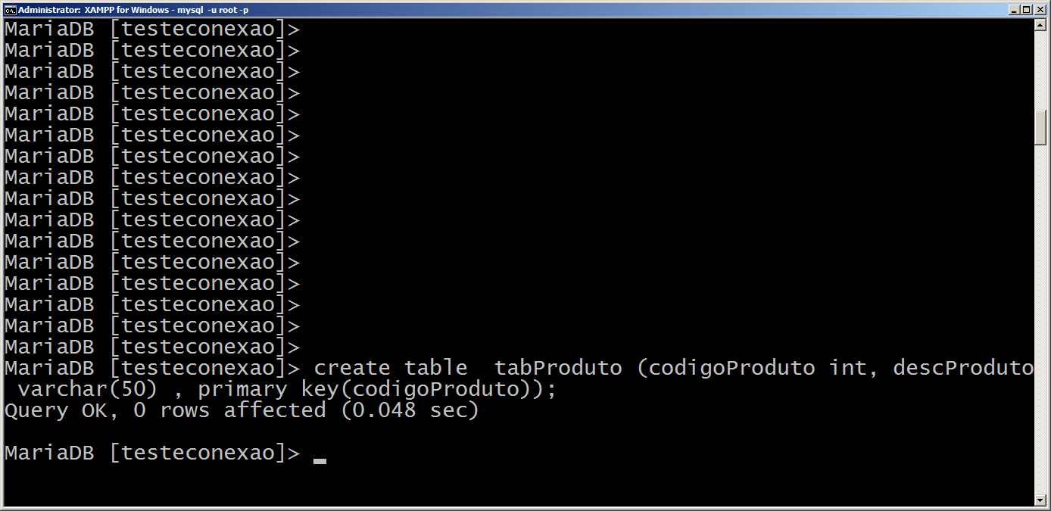
Programa Java para conectar MariaDB
Criação da tabela: TabProduto

Slide 43
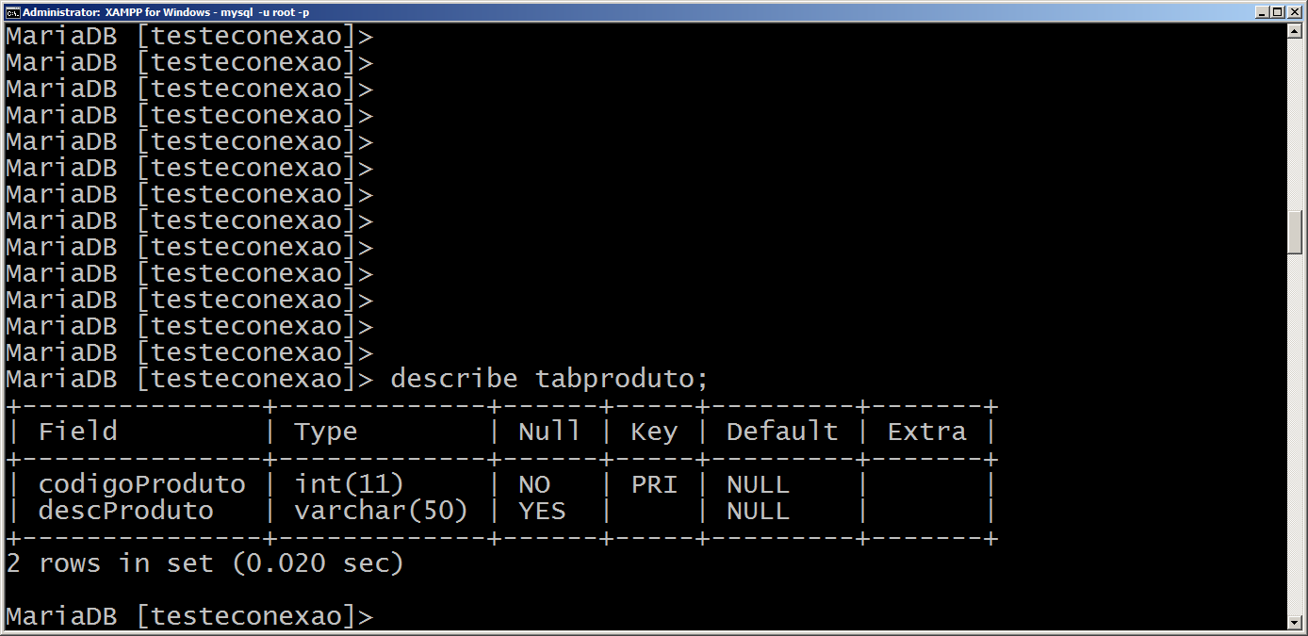
Programa Java para conectar MariaDB
Verificação da Estrutura da Tabela

Slide 44
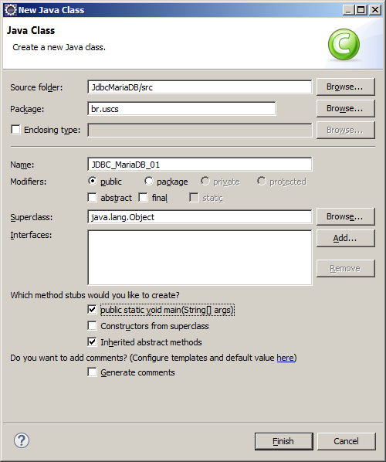
Programa Java para conectar MariaDB
Criação da Classe JDBC_MariaDB_01

Slide 45
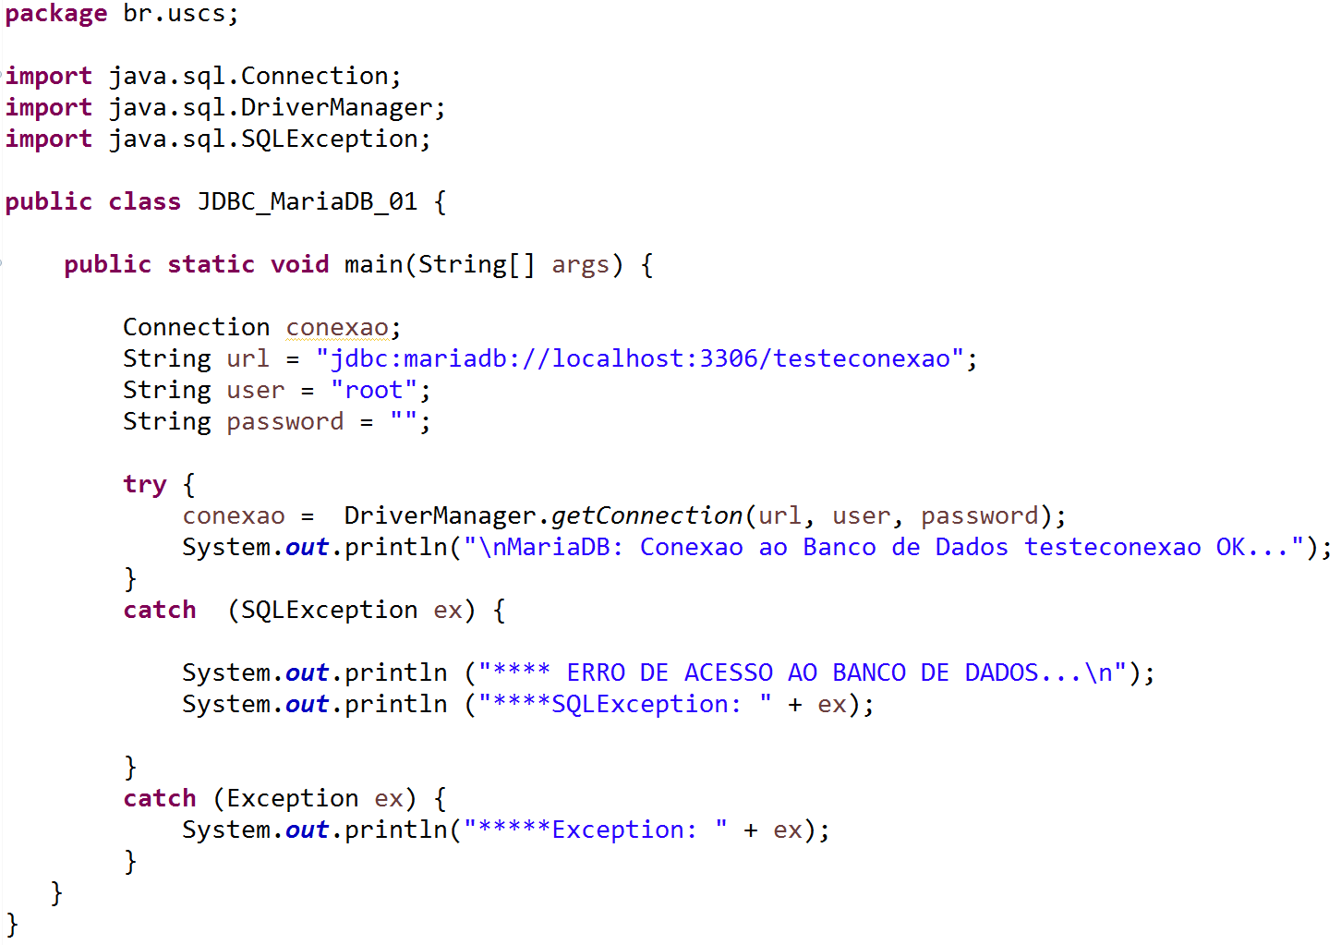
Programa Java para conectar MariaDB
Código Java para conexão ao MariaDB

Slide 46
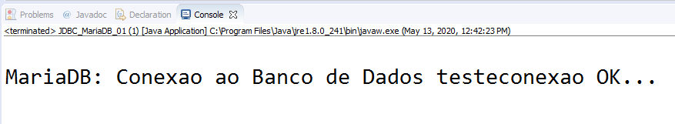
Programa Java para conectar MariaDB
Testando a conexão com o MariaDB

Slide 47
Uma vez conectado ao BD, como enviar comandos para o SGBD?

Slide 48
Comandos SQL
Comandos SQL podem ser diretamente enviados ao SGBD por meio de um objeto instanciado por uma classe que implemente a interface Statement;
Comandos de definição de dados (DDL) e de consultas são aceitos;
Há dois tipos básicos de comandos SQL:
  Statement: Envia texto SQL ao SQGD;
  PreparedStatement: Pré-compila o texto SQL, com posterior envio ao SGBD;

Slide 49

Statements
Um objeto Statement é uma espécie de canal que envia comandos SQL através de uma conexão;
O mesmo Statement pode enviar vários comandos;
Para se criar um Statement, é preciso ter criado anteriormente um objeto Connection;
A partir de uma conexão, pode-se criar diversos objetos Statement.

Slide 50

Criação do objeto Statement
O objeto Statement será responsável pelo envio dos comandos SQL ao DBMS.
Este objeto é criado pelo método createStatement() executado pelo objeto Connection.
Connection dbCon = DriverManager.getConnection (
“jdbc:odbc:curso”,
“admin”,
“secret” ) ;
Statement stmt = dbCon.createStatement();

Slide 51
Como se executa os comandos SQL ?

Slide 52
Executando Statements
Há dois métodos da classe Statement para envio de comandos ao SGBD.
Modificações: executeUpdate()
      Para comandos SQL “INSERT”, ”UPDATE”, ”DELETE”, ou outros que alterem a base de dados e não retornem dados;
      Forma geral: executeUpdate(<comando>);
      Exemplo: stmt.executeUpdate(“DELETE FROM Cliente”);

Slide 53
Executando Statements
Consultas: executeQuery()
      Para comandos SQL “SELECT” ou outros retornem tuplas;
      Forma geral: executeQuery(<comando>);
      Esse método retorna um objeto da Classe ResultSet;
      Exemplo: stmt.executeQuery(“SELECT * FROM Cliente”);

Slide 54

Exemplo - Statement
Connection conexao = DriverManager.getConnection( "jdbc:postgresql:usuarios");
Statement stat = conexao.createStatement();
ResultSet nomes = stat.executeQuery("SELECT nomes FROM pessoas");

Slide 55
Exemplo getConnection() com Driver nativo MySQL
import java.sql.Connection;
import java.sql.DriverManager;
import java.sql.SQLException;
public class TestConnection {
public static Connection createConnection() throws SQLException {
String url = "jdbc:mysql://localhost:3306/loja";
String user = "root";
String password = "";
Connection conexao = null;
conexao = DriverManager.getConnection( url, user, password );
return conexao;
}
}

Slide 56
Atividade - JDBC
Escrever um programa desktop que faça uma conexão a um banco de dados e insira um registro. Acessar o Servidor de Banco de Dados MySQL. Utilizar o Driver JDBC nativo.
Obs. a) Nome do database: CURSO
b) Nome da tabela: TABCURSO
Código do Curso | Nome do Curso
CODCURSO int(2) | NOMECURSO char(50)

Slide 57
Driver JDBC MySQL nativo
Baixar o driver a partir do endereço:
https://dev.mysql.com/downloads/connector/j/
Salvar em algum diretório do Servidor;
Configurar o Path do Eclipse para que o projeto visualize o driver.

Slide 58
Configuração do Path - Eclipse

Slide 59
Configuração do Path - Eclipse

Slide 60
package br.uscs;
import java.sql.Connection;
import java.sql.DriverManager;
import java.sql.SQLException;
import java.sql.Statement;
public class ConexaoMariaDB {
public static void main(String[] args) {
String url = "jdbc:mariadb://localhost:3306/curso";
String user = "root";
String password = "";
Connection conexao = null;

Slide 61
try {
conexao = DriverManager.getConnection(url, user, password);
System.out.println("\nConexao no Servidor MySQL feita c/ sucesso...");
Statement stmt = conexao.createStatement();
String comando = "INSERT INTO tabcurso VALUES(2,'Matematica')" ;
stmt.executeUpdate(comando);
System.out.println("\nGravacao no Banco de Dados feita c/sucesso...");
}
catch (SQLException ex) {
System.out.println ("**** ERRO DE ACESSO AO BANCO DE DADOS...\n");
System.out.println ("****SQLException: " + ex);
}
catch (Exception ex) {
System.out.println("*****Exception: " + ex);
}
}
}

